Slide 1
PCI & PCIe 简介
BIOS-周宇佳
20210811

Slide 2
1. PCI/PCIe 历史
2. PCI/PCIe 架构
3. PCI空间访问
4. PCIe 配置空间

Slide 3
PCI/PCIe 历史

Slide 4
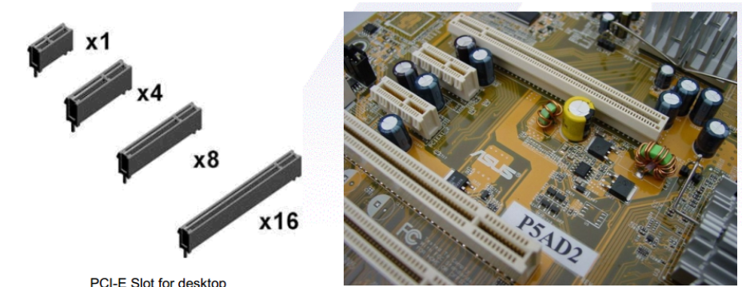
认识PCI
主板上的PCI插槽，可以分为x1,x2,x4,x8,x16

Slide 5
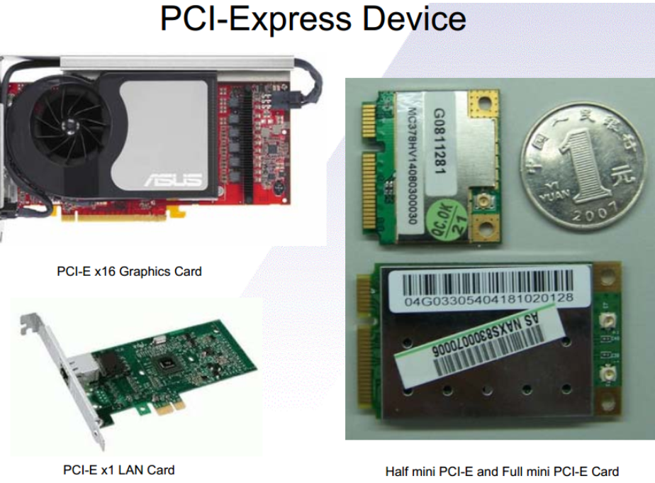
认识PCI

Slide 6
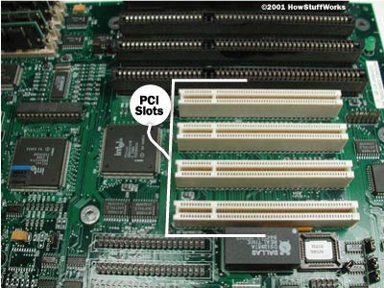
PCI/PCIe 历史
PCI总线接口：外围部件互连（Peripheral Component Interconnect）是英特尔公司1991年推出的定义局部总线的标准。
1992年6月22日，英特尔发表PCI1.0标准，该标准仅限于组件级规范。在该年组成了名为 PCI-SIG (PCI Special Interest Group)（PCI 特殊兴趣组）的企业联盟。
1993年4月30日，PCI-SIG发表了PCI2.0标准，这个标准第一次建立了连接器与主板插槽间的标准。2004年 PCIe诞生了，历经四代，下一代AMD CPU就是5.0版本了。

Slide 7
PCI总线

Slide 8
PCI总线特点
高速性（32 Bit * 33MHz）
即插即用性
可靠性
复杂性
自动配置
共享中断
可扩展性
多路复用
严格规范

Slide 9
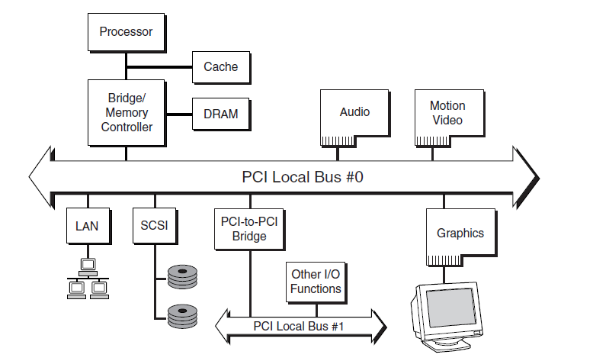
PCI 拓扑结构
北桥下面的那根PCI总线，挂载了以太网设备、SCSI设备、南桥以及其他设备，他们共享那条总线，某个设备只有获得总线使用权才能进行数据传输。
PCI System Block Diagram

Slide 10
总线号 bus (8bit)：Host 桥引出总线0，PCI桥可以引出下一级的总线。最多有256条总线。
非总线0上的设备的总线号由引出该总线的PCI桥的配置空间的offset 19h给出。
设备号 device (5bit): 由PCI设备IDSEL引脚所连接的地址线决定。一条PCI总线上最多可以有32设备。
功能号 Function (3bit): 由PCI设备决定，一个PCI设备最多可以有8个功能。

Slide 11
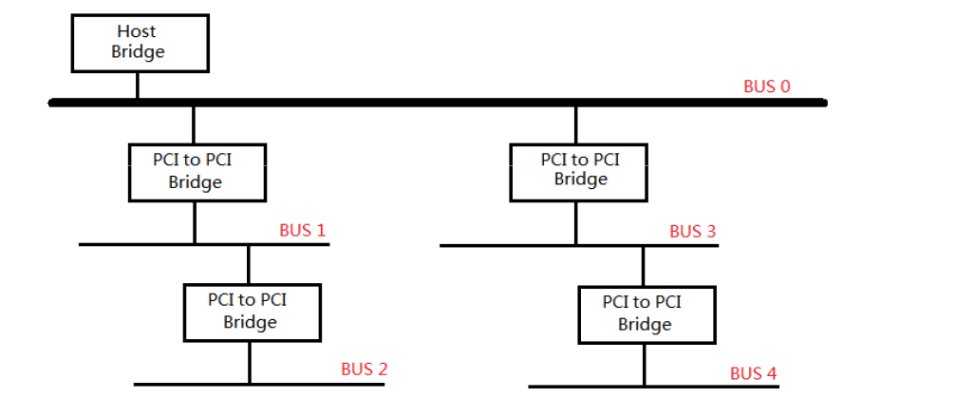
PCI BUS 分配
Notes:
PCI初始化代码将扫描PCI总线0开始，扫描系统中所有的PCI总线以找到系统中所有的PCI设备（包括PCI-PCIBridge）。通过PCI BIOS代码来检查当前PCI总线的每个slot是否有设备存在。如果存在则它建立一个pci device数据结构来描叙此设备并将其连接到已知PCI设备链表中。如果这个PCI设备是一个PCI-PCIBridge则建立一个pci_bus结构并将其连接到PCI device的结构树中。同时，接着继续搜寻和配置该Bridge下的总线，直到没有设备为止，再返回到上层Bridge所在的总线搜寻PCI device。显然这个过程使用了深度优先遍历算法。

Slide 12
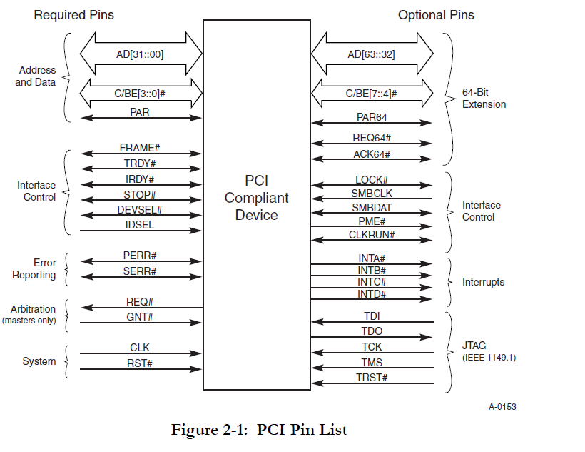
PCI 信号
Notes:
Address and Data:
AD[31::00]：地址和数据在同一PCI引脚上多路复用。总线事务由一个地址阶段和一个或多个数据阶段组成。PCI支持读​​取和写入突发。地址阶段是在其中确定FRAME＃的第一个时钟周期。在地址阶段，AD [31 :: 00]包含一个物理地址（32位）。对于I / O，这是一个字节地址。用于配置和存储，它是一个DWORD地址。在数据阶段，AD [07 :: 00]包含最低有效字节（lsb），而AD [31 :: 24]包含最高有效字节（msb）。当IRDY＃置为有效时，写数据稳定有效。TRDY＃置为有效时，读取的数据稳定且有效。在同时声明IRDY＃和TRDY＃的那些时钟期间传输数据。
C/BE[3::0]#: 总线命令和字节使能在同一PCI引脚上多路复用。在事务的地址阶段，C / BE [3 :: 0]＃定义总线命令（有关总线命令定义，请参见第3.1节）。在数据阶段，C / BE [3 :: 0]＃用作字节使能。字节使能在整个数据阶段均有效，并确定哪些字节通道承载有意义的数据。C / BE [0]＃适用于字节0（lsb），C / BE [3]＃适用于字节3（msb）。
PAR: 奇偶校验是AD [31 :: 00]和C / BE [3 :: 0]＃之间的奇偶校验。所有PCI代理都要求生成奇偶校验。PAR在每个地址阶段之后的一个时钟稳定且有效。对于数据阶段，PAR是稳定的，并且在写事务中声明IRDY＃或在读事务中声明TRDY＃后一个时钟有效。PAR有效后，它将保持有效，直到当前数据阶段完成后的一个时钟为止。（PAR具有与AD [31 :: 00]相同的时序，但它延迟了一个时钟。）主控制器驱动PAR进行地址和写入数据阶段。目标驱动PAR进行读取数据阶段
Interface Control:
FRAME#信号（#表示低电压有效），该信号表示一个PCI总线事务的开始和结束，当设备获得PCI总线仲裁允许，得到使用权后，将置该信号为低电压。
循环帧由master驱动，以指示访问的开始和持续时间。Assert FRAME＃表示总线事务正在开始。当FRAME＃被assert时，数据传输继续。当FRAME＃deasserted 时，事务处于最终数据阶段或已完成。
IRDY# 信号，该信号由PCI主设备驱动（主设备可以主动发送读写命令，而从设备只能被动接受），其实就是PCI源设备驱动信号，表示主设备（源设备）已经把数据准备好了。如果总线为写事务，则表示在AD[31:0]上的数据有效；如果是读，则表示目标设备（从设备）已经准备好缓存了，主设备可以把数据发送到AD[31:0]上了
TRDY#信号，该信号由目标设备驱动，该信号有效，表示目标设备已经将数据准备好了。如果总线是写事务，则表示目标设备已经准备好了缓存，可以把数据写入目标设备中；如果总线是读事务，表示设备需要的数据在AD[31:0]上有效了
stop#信号，表示目标设备请求主设备停止当前PCI总线的事务。目标设备可以要主设备对当前PCI总线事务进行重试（Retry，目标数据没有准备好），断连（Disconnect，目标设备不能接受较长的Burst操作），夭折（Target Abort，数据传输出错）；
IDSEL信号，PCI总线在进行配置读写总线事务时，使用该信号选择PCI目标设备/初始化设备选择在配置读写事务期间用作芯片选择
DEVSEL#： 设备选择，当主动驱动时，表示驱动设备已将其地址解码为当前访问的目标。作为输入, DEVSEL#指示总线上的任何设备是否已被选中
//如果当前总线命令是配置读写，那么 IDSEL 信号线也被置为有效，IDSEL 信号与 PCI 总线的AD[31:11]相连
LOCK#信号，主设备可以使用该信号，将目标设备的某个资源锁定，以防止其他设备访问//
锁定表示对网桥的原子操作，可能需要完成多个事务。声明LOCK＃后，非排他性事务可能会进行到当前未锁定的桥。在PCI上启动事务的授权不能保证对LOCK＃的控制。LOCK＃的控制是在其自己的协议下与GNT＃一起获得的。一个主服务器保留LOCK＃的所有权时，不同的代理可以使用PCI。锁定的事务只能由主机桥，PCI-to-PCI桥和扩展总线桥启动。有关LOCK＃要求的详细信息，请参阅附录F。
Error Reporting:
PCI总线中定义两个边带信号（PERR#和SERR#）来处理总线错误。其中PERR#主要对应的是普通数据奇偶校检错误（Parity Error），而SERR#主要对应的是系统错误（System Error）
Arbitration:
REQ#:请求向仲裁程序表明，此代理希望使用总线。
GNT#:向代理表明已授予对总线的访问权。
System:
CLK#:时钟为PCI上的所有事务提供定时，并且是每个PCI设备的输入。除RST＃，INTA＃，INTB＃，INTC＃，INTD＃，PME＃和CLKRUN＃以外的所有其他PCI信号均在CLK的上升沿采样，并且所有其他时序参数均相对于该沿定义。PCI的最高频率为33 MHz，最低频率为0 Hz（请参阅第4章）； 66 MHz的最低频率为33 MHz（请参阅第7章）；或133 MHz的最低频率为50 MHz（请参阅PCI-X附录（PCI本地总线规范）
RST#:复位用于使特定于PCI的寄存器，定序器和信号进入一致状态。RST＃对PCI序列发生器以外的设备的影响超出了本规范的范围，除了必需的PCI配置寄存器的复位状态。处于断电总线状态时可以唤醒系统的设备具有与RST＃相关的其他要求。有关详细信息，请参阅《 PCI电源管理接口规范》。每当发出RST＃信号时，必须将所有PCI输出信号驱动到其良性状态。通常，这意味着它们必须异步处于三态。REQ＃和GNT＃必须都处于三态（复位期间不能将其驱动为低电平或高电平）。为了防止AD，C / BE＃和PAR信号在复位期间浮动，中央资源可以在复位期间（总线停放）驱动这些线路，但只能将其驱动到逻辑低电平。他们可能不会被推高。未连接AD [63 :: 32]，C / BE [7 :: 4]＃和PAR64时，请参见第3.8.1节中的特殊要求（如安装在主机中的64位附加卡一样） 32位连接器）。断言或取消断言时，RST＃可能与CLK异步。尽管是异步的，但断言可以保证是干净的，无反弹的边缘。除配置访问权限外，只有重启系统所需的设备才会在重置后做出响应。
Interruputs:
PCI上的中断是可选的，使用开漏输出驱动器将其定义为“电平敏感”，并置为低电平（负真）。INTx＃的声明和取消声明与CLK异步。除非使该设备能够使用消息信号中断（MSI），否则该设备在请求其设备驱动程序发出请求时会声明其INTx＃行（有关更多信息，请参见第6.8节）。一旦确定了INTx＃信号，它就会保持确定状态，直到设备驱动程序清除挂起的请求为止。清除请求后，设备将置低其INTx＃信号。PCI为单功能设备定义了一条中断线，而为多功能设备或连接器定义了多达四条中断线。对于单个功能设备，只能使用INTA＃，而其他三个中断线则没有意义。
JTAG:
JTAG: 设备上包含测试访问端口（TAP）允许边界扫描用于测试设备和安装了该设备的附加卡。TAP由四个引脚（可选为五个）组成，用于与PCI设备中的TAP控制器串行接口。
TCK: 测试时钟用于在TAP操作期间为设备输入和输出状态信息和测试数据
TDO: 测试输出用于在TAP操作期间将测试数据和测试指令串行移出设备
TDI: 测试数据输入用于在TAP操作期间将测试数据和测试指令串行移入设备
TMS: 测试模式选择用于控制设备中TAP控制器的状态
TRST#:测试重置提供TAP控制器的异步初始化。该信号在IEEE标准1149.1中是可选的。
Additional Signals:
PRSNT[1::2]#:
当前信号不是设备的信号，而是由附加卡提供的。存在信号向系统板指示插槽中是否物理存在附加卡，如果存在，则指示附加卡的总电源要求。这些信号是附加卡所必需的，但对于系统板是可选的。请参阅第4.4.1节。更多细节。
52D16: PCIE_SLOT1_PRSNT_N
CLKRUN＃:
时钟运行是一个可选信号，用作设备的输入以确定CLK的状态，以及漏极开路输出供设备用于请求启动或加速CLK.
CLKRUN＃是中央资源使用的持续三态信号，用于请求停止或减慢CLK的权限。中央资源负责在CLK运行时将CLKRUN＃保持在断言状态，并置低CLKRUN＃以请求允许停止或减慢CLK的权限。中央资源必须为CLKRUN＃提供上拉。
System Management Bus Interface Pins
SMBCLK: Optional SMBus interface clock signal
SMBDAT: Optional SMBus interface data signal
PME#:
电源管理事件信号是可选信号，设备可以使用它来请求更改设备或系统电源状态。PME＃的声明和取消声明与CLK异步。除了标准的开漏信号之外，此信号还具有其他电气要求，这使得它可以在断电的设备和通电的设备之间共享。通常，此信号在系统中的所有PCI连接器之间总线传输，尽管某些实现可能选择将信号的单独缓冲副本传递给系统逻辑。在断言该信号之前，必须通过软件启用设备。声明后，设备必须继续将信号驱动为低电平，直到软件明确清除设备中的条件为止。该引脚的使用在PCI总线电源管理接口规范中指定。如果允许使用该信号，则系统供应商必须对此信号提供上拉。不使用此信号的系统供应商不需要在连接器之间总线它或在这些引脚上提供上拉。

Slide 13
PCI 信号
AD[31::00]：地址和数据在同一PCI引脚上多路复用
CLK#: 时钟信号，为PCI上的所有事务提供定时，并且是每个PCI设备的输入
RST#:复位用于使特定于PCI的寄存器，定序器和信号进入一致状态
INTA#~INTD#: 中断请求信号
IDSEL: 该信号为片选信号，该信号决定PCI设备在PCI总线上的设备号

Slide 14
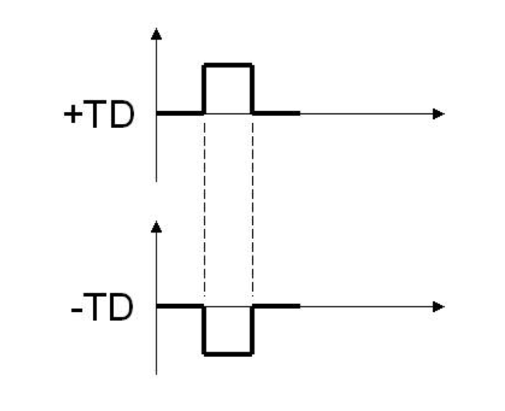
PCIe 架构
PCIe和PCI最大的改变时由并行改为串行，通过使用差分信号传输。相同内容通过一正一反镜像传输，干扰可以很快被发现和纠正，从而可以将传输频率大幅提升。

Slide 15
PCIe 拓扑结构

Slide 16
PCIe 与 PCI的不同点：
PCI是总线结构，而PCIe是点对点结构
PCIe的连线是由不同的lane来连接的
PCI配置空间从256B扩展为4k
PCIe提供了很多特殊功能，如Complete Timeout(CTO)，MaxPayload等

Slide 17
PCI空间访问

Slide 18
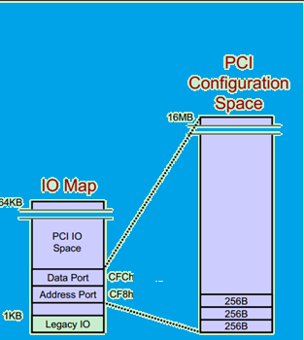
PCI 配置空间的访问方式
PCI体系结构中，一共支持三种地址空间：Memory Address Space、I/O Address Space和Configuration Address Space。其中x86处理器可以直接访问的只有Memory Address Space和I/O Address Space。而访问Configuration Address Space则需要通过索引IO寄存器来完成。
注：在PCIe中，则引入了一种新的Configuration Address Space访问方式：将其直接映射到了Memory Address Space当中。

Slide 19
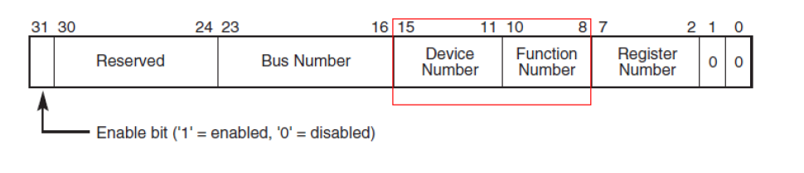
IO 访问
通过IO 端口 CF8/CFC 进行访问：
CONFIG_ADDRESS 寄存器格式:

Slide 20
IO 访问
举例
读取 Bus=0, Dev=02h, Func=00 DID/VID
MOV DX, 0CF8H
MOV EAX, 80001000H
OUT DX, EAX
MOV DX, 0CFCH
IN EAX, DX

Slide 21
Memory 访问
PCI配置空间的访问也可以通过内存的访问方式
举例：访问hygon平台的PCIe配置空间:
PCIe base addresss: 0xF0000000
PCIe Configuration Space size: 0x8000000
每一个BUS号占用的大小是 0x100000
总共有128个BUS号
计算PCI Configuration Space的通用公式：
PCI Address =
PcieBaseAddr +
Bus << 20 +
Device <<15 +
Function <<12 +
Register

Slide 22
Memory 访问
举例：访问 bus 0x20 Device 0 Function 1的设备的VID
Pcie base address = 0xf0000000
Pcie address = 0xf0000000 + 0x20<<20 + 0<<15 + 1<<12 + 0

Slide 23
PCIe 配置空间

Slide 24
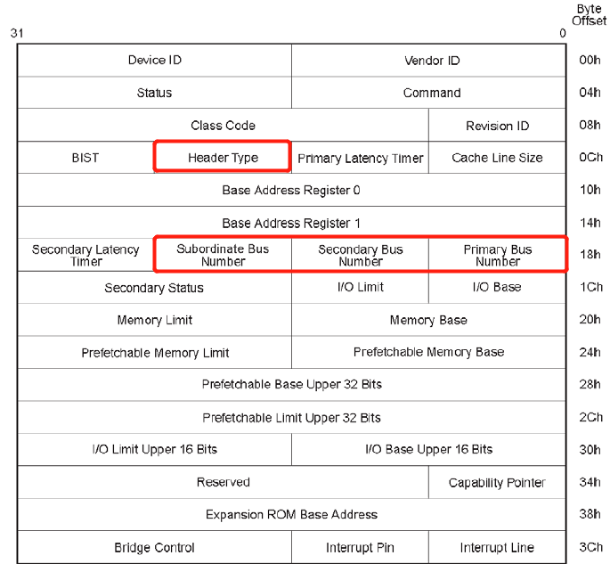
PCIe 桥配置空间

Slide 25
PCIe 桥寄存器
• Primary Bus Number(offset 18h): PCI 桥当前挂载的总线号
• Secondary Bus Number(offset 19h): PCI 桥的下游总线号
• Subordinate Bus Number(offset 1Ah): PCI桥下游最大的总线号
• 这3个寄存器是在PCI Bus Scan的时候由BIOS填入的

Slide 26
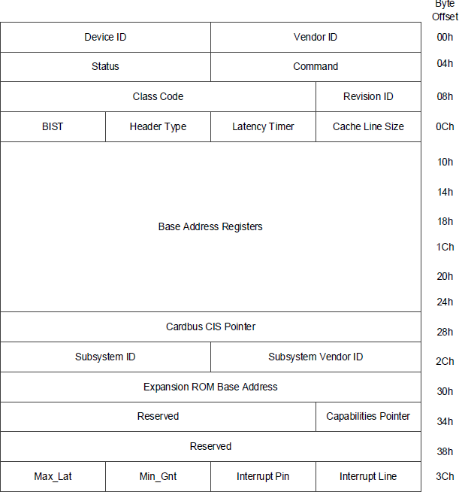
PCIe 设备配置空间

Slide 27
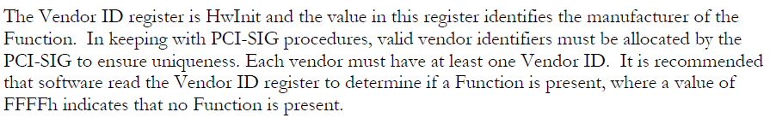
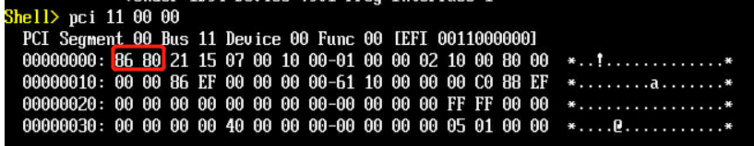
Vendor ID Register (Offset 00h)
Vendor ID
Intel : 0x8086
AMD : 0x1022
Hygon : 0x1D94
下图是intel的一张I350的网卡：

Slide 28
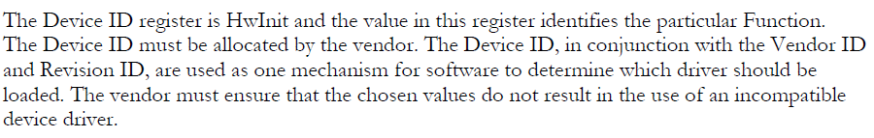
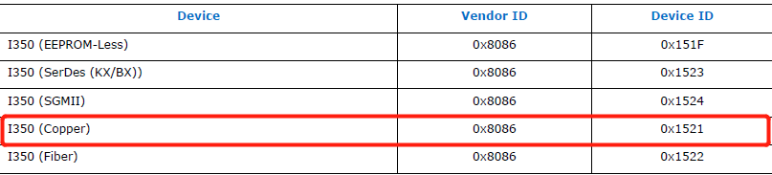
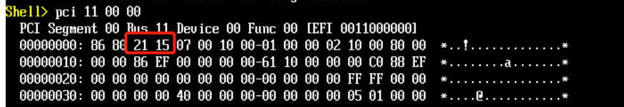
Device ID Register (Offset 02h)

Slide 29
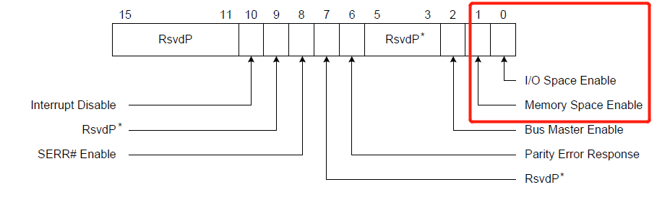
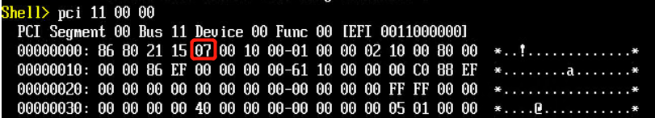
Command Register (Offset 04h)

Slide 30
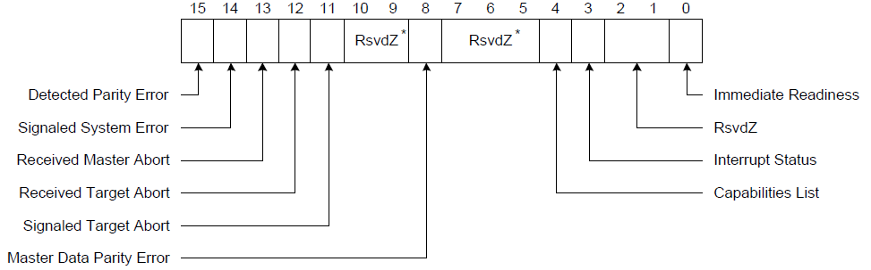
Status Register (Offset 06h)

Slide 31
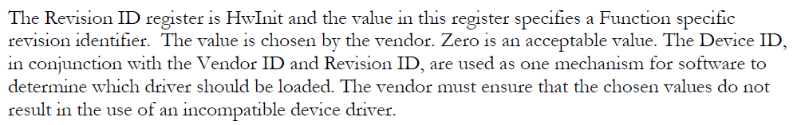
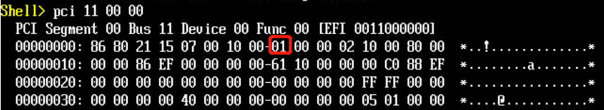
Revision ID Register (Offset 08h)

Slide 32
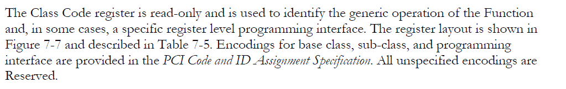
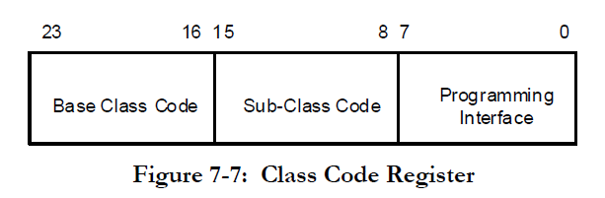
Class Code Register (Offset 09h)

Slide 33
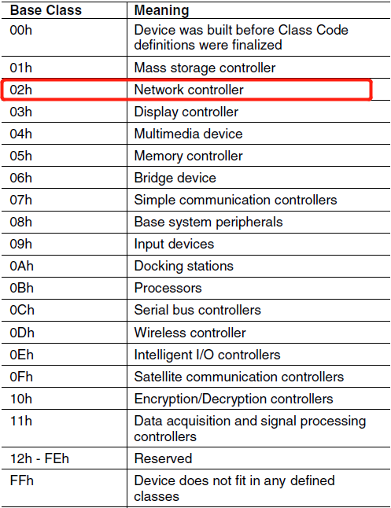
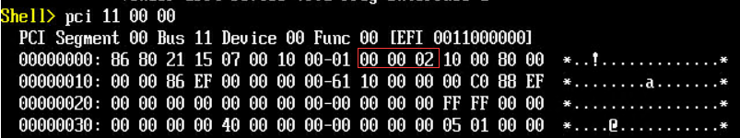
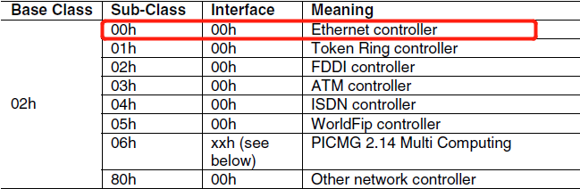
Class Code Register (Offset 09h)

Slide 34
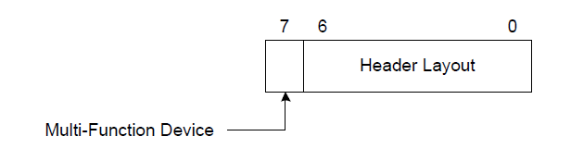
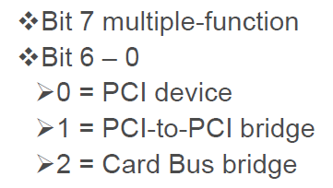
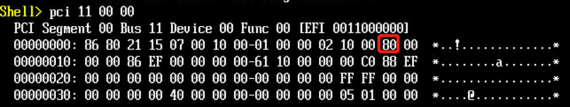
Header Type Register (Offset 0Eh)

Slide 35
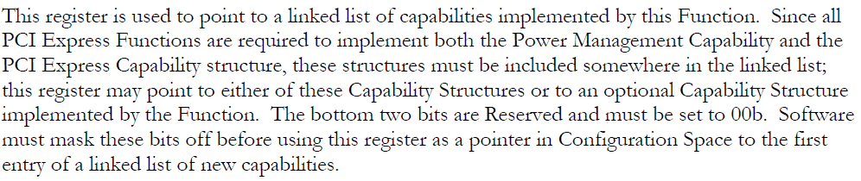
Capabilities Pointer (Offset 34h)

Slide 36
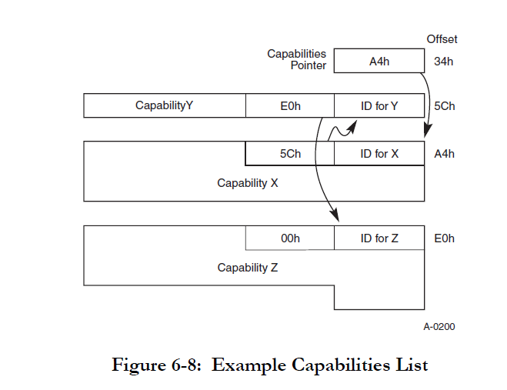
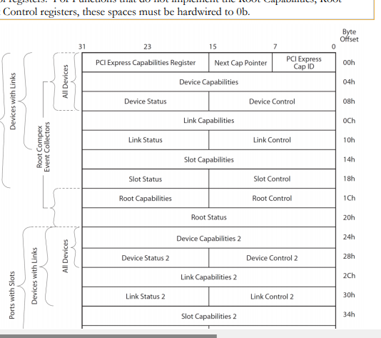
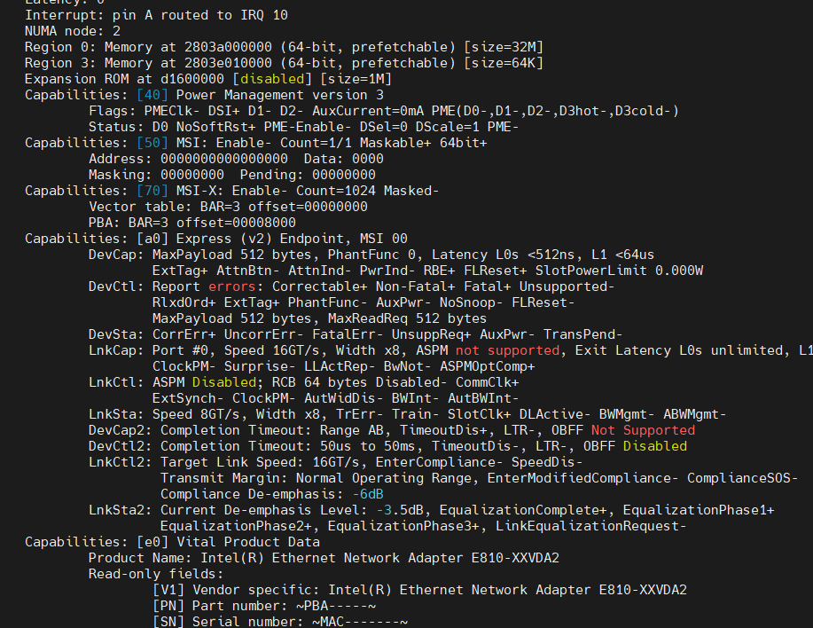
Capabilities Pointer (Offset 34h)
在PCI配置空间偏移06h处，查看Status Register bit4 -- Capabilities List,状态位置1代表有Capabilities List ,
并且Capabilities Pointer处于配置空间偏移34h的地方。如图所示，34h存放了第一个Capability的地址，Capability X 偏移01h的存放的是下一个Capability的地址，当找到最后一个Capability的时候，偏移01h的值是00h
Notes:
REQ#: 请求向仲裁程序表明此代理希望使用总线。

Slide 37
Interrupt Line Register (Offset 3Ch) / Interrupt Pin Register (Offset 3Dh)
Interrupt Line(Offset 3Ch)，该设备所使用的IRQ Number（0 – 15）
Interrupt Pin(Offset 3Dh)，该设备所使用的
1 – INTA# 2 – INTB# 3 –中断引脚。INTA#， INTB#， INTC#， 4 – INTD#， 0 – 该设备没用使用中断引脚。
5 – 0FFh reserved

Slide 38
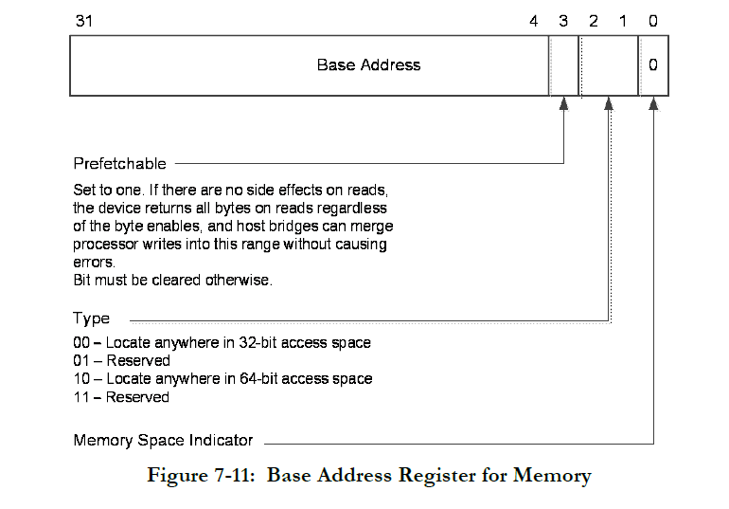
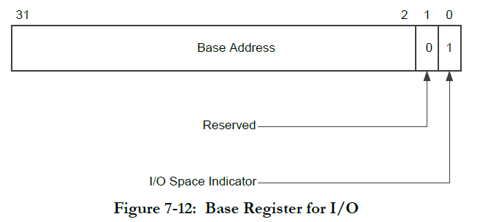
Base Address Registers
BIT0=0 表示Memory 访问空间
BIT1-2 表示32位或者64位
BIT0=1 表示 I/O访问空间
BIT1 预留
Notes:
REQ#: 请求向仲裁程序表明此代理希望使用总线。

Slide 39
Base Address Registers
计算 32位 Base Address Register 的大小：
1. 通过命令寄存器禁用相应地址空间的解码(I/O或内存)
2. 软件保存原始值，向Base Address Register每个bit写1
3. 得到32bit的数值，清除Encoding information bits(bit 1:0 for I/O, bit 3:0 for memory)
4. 得到的数值取反， +1
5. 得到32bit Size
6. 恢复原始值，打开命令寄存器的地址空间的解码
注意事项：
1.如果BAR for I/O，那么高16位被忽略，bit 31：16 返回值 0
2.计算（64位）BAR for memory 类似
Notes:
REQ#: 请求向仲裁程序表明此代理希望使用总线。

Slide 40
Homework

Slide 41
Homework
1、用IO访问方式通过汇编写：输入某个设备的Bus、Device、Function号后打印出该PCIe设备的Subsystem Vendor ID/ Subsystem ID
2、用memory访问方式通过c语言写：打印当前主板上所有PCIe设备的Bus、Device、Function号以及他们对应的VID/DID
3、在os中查询一个PCIe设备的4k空间，对应PCIe配置空间理解
Notes:
REQ#: 请求向仲裁程序表明此代理希望使用总线。

